Slide 1

الفصل الأول | بان الخليط – جرير بن عطية | نص شعري
الدرس الثالث |  | أنشطة ما بعد النص

Slide 2

الفصل الأول | بان الخليط – جرير بن عطية | نص شعري
الدرس الثالث |  | أنشطة ما بعد النص

Slide 3
الفصل الأول | بان الخليط – جرير بن عطية | نص شعري
الدرس الثالث |  | أنشطة ما بعد النص
تطبيق على المفردات والمعجم :
استخدم (( محزان )) و(( حيران )) في جملة واحدة من إنشائك .
قد كنت لفراق الأصحاب محزان حيران .
ماذا نقول في وصف الرجل الذي في عينه حور ؟
هذا رجل أحور العينين .
ماذا نقول في وصف المرأة التي في عينها حور ؟
هذه امرأة حوراء .

Slide 4
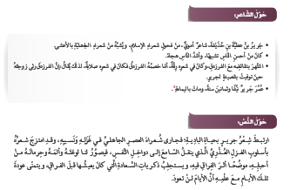
الفصل الأول | بان الخليط – جرير بن عطية | نص شعري
الدرس الثالث |  | أنشطة ما بعد النص

Slide 5
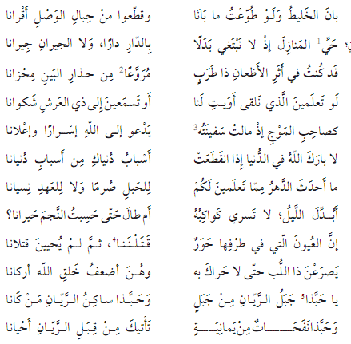
الفصل الأول | بان الخليط – جرير بن عطية | نص شعري
الدرس الثالث |  | أنشطة ما بعد النص

Slide 6
الفصل الأول | بان الخليط – جرير بن عطية | نص شعري
الدرس الثالث |  | أنشطة ما بعد النص
حول النص
1 ـ ما العاطفة المسيطرة على الشاعر في هذه الأبيات؟
الشوق والحنين والحزن على فراق المحبوبة .
2 ـ استخرج من الأبيات ما يدل على ذلك .
بان الخليط ،قطعوا من حبال الوصل ، قد كنت في أثر الإظعان ذا طرب ، لو تعلمين الذي نلقى
3 ـ بم وصف الشاعر نفسه و هو في أثر ظعن محبوبته في البيت الثالث ؟ أي الصفات كان لها الأثر الكبير على نفسك ؟ لماذا ؟
بأن جسده يهتز حزنا وألما وأنه شديد الخوف والفزع لفراق محبوبته ، و كانت وصف
اهتزاز جسده بسبب شدة الحزن أكثر ما أعجبني لإظهاره مدي تأثر الشاعر .

Slide 7
الفصل الأول | بان الخليط – جرير بن عطية | نص شعري
الدرس الثالث |  | أنشطة ما بعد النص
4- في أي الأبيات يحاول الشاعر أن يثير شفقة محبوبته عليه ؟ وما الصورة التي استخدمها لتحقيق ذلك ؟
في البيتين الرابع والخامس ، حيث شبه نفسه بربان السفينة التي أوشكت على الغرق فدعا ربه .
5 – في أي الأبيات تجد معنى وفاء الشاعر لمحبوبته ؟
في البيت السابع .
6 - يعد البيتان التاسع والعاشر من أشهر الأبيات التي عرف بها جرير ، اقرأهما قراءة معبرة ،ثم
اكتب شرحا لهما بلغتك ، واقرأ ما كتبت على زملائك .
يصف الشاعر جمال محبوبته بأن عينيها حوراء تقتل وتأسر من يراها ، بل وتسيطر على صاحب
العقل اللبيب على الرغم من صغرها
7 – اختار الشاعر النون المطلقة رويا لقصيدته . ما مدي مناسبة هذا الروي لموضوع القصيدة ؟
أرى أنه مناسبا تماما لما به من رقة تتلاءم مع غرض الغزل .

Slide 8
الفصل الأول | بان الخليط – جرير بن عطية | نص شعري
الدرس الثالث |  | أنشطة ما بعد النص
حول لغة النص
1 ـ تنقل الشاعر بين الأسلوب الخبري والإنشائي ، ليوضح فكرته . ظلل من القصيدة بعض
الأساليب الخبرية باللون الأصفر ، وبعض الأساليب الإنشائية باللون الأخضر .
انتبه إلى أن :
الأسلوب الخبري هو ما يحتمل الصدق والكذب .
الأسلوب الإنشائي هو ما لا يحتمل الصدق والكذب ، وهو نوعان :
أ – طلبي : الأمر ، والنهي ، والاستفهام ، والنداء ، والتمني .
ب – غير طلبي : التعجب والقسم والمدح والذم .
2 – ما الذي يصوره الاستفهام في البيت الثامن ؟ وهل تراه عبر عما يعتري الشاعر من أحاسيس ؟
يصور الاستفهام آلام الشاعر وحزنه على محبوبته مما جعل ليله طويلا لا ينقضي ، نعم عبر .

Slide 9
الفصل الأول | بان الخليط – جرير بن عطية | نص شعري
الدرس الثالث |  | أنشطة ما بعد النص
3 – بحثت وأنت تستعد للدرس عن معنى كلمة (( حبذا )) وقرأت البيتين اللذين وردت فيهما ـ
اقرأ كل بيت من البيتين التاليين قراءة جهرية معبرة ، وحاول أن تشرح معنى كل منهما :
ألا حبذا البيت الذي أنت هايبه تزور بيــــــوتا حـــــــــــــوله ، وتجـــــــــانبـــــه
فيا حبذا الأحياء ما دمت فيهم ويا حبذا الأموات إن ضمك القبر
البيت الأول : يخاطب الشاعر خصمه فيقول له ما أجمل البيت الذي لا تستطيع دخوله وتتجنب
زيارته بخلاف البيوت المجاورة له.
أما البيت الثاني : فيمدح الشاعر الأحياء إن كانت محبوبته فيهم ، والأموات إن ماتت .
4- فكر في شيء تحبه جدا ، واكتب عنه جملة تبدأ ب (( يا حبذا ))
يا حبذا الصدق والأمانة .
5 – في العربية المعاصرة يكثر استخدام (( حبذا لو .... )) كقولهم (( حبذا لو نتكلم العربية
في الحصص )) . اكتب جملة من إنشائك مستخدما هذا التركيب .
حبذا لو أتقن كل إنسان صنعته .

Slide 10
الفصل الأول | بان الخليط – جرير بن عطية | نص شعري
الدرس الثالث |  | أنشطة ما بعد النص
حول قارئ النص
تحدث الشاعر في هذه القصيدة عن حزنه لفراق محبوبته ، وساق بعض ذكرياته معها .
الذكريات سواءٌ أكانت حزينة أم سعيدة فإنها تشكل جزءاً جوهريا من حياة الإنسان وكيانه .
تحدث عن ذكرى من ذكرياتك التي ترسخت في عقلك , وعن مشاعرك حين تعودك الذكري .
واجب منزلي

